Slide 1
Проф. Д.Л.Лопатников
Территория и географическое положение России и ее регионов как факторы ее социально-экономического развития

Slide 2
Регион - это определенная территория, отличающаяся от других территорий по ряду признаков и обладающая некоторой целостностью, взаимосвязанностью составляющих ее элементов.
Территория - это ограниченная часть твердой поверхности Земли, характеризующаяся определенной площадью, географическим положением и другими признаками.
Категориями, дополняющими понятие "территория" являются акватория (ограниченная часть водной поверхности земли) и аэротория (часть воздушной оболочки Земли, соотнесенная с определенной территорией или акваторией). Понятием, объединяющим категории "территория", "акватория" и "аэротория" является понятие "геотория".

Slide 3
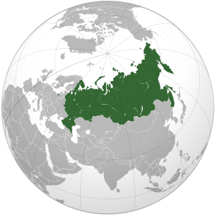
Физико-географическое положение России

Slide 4
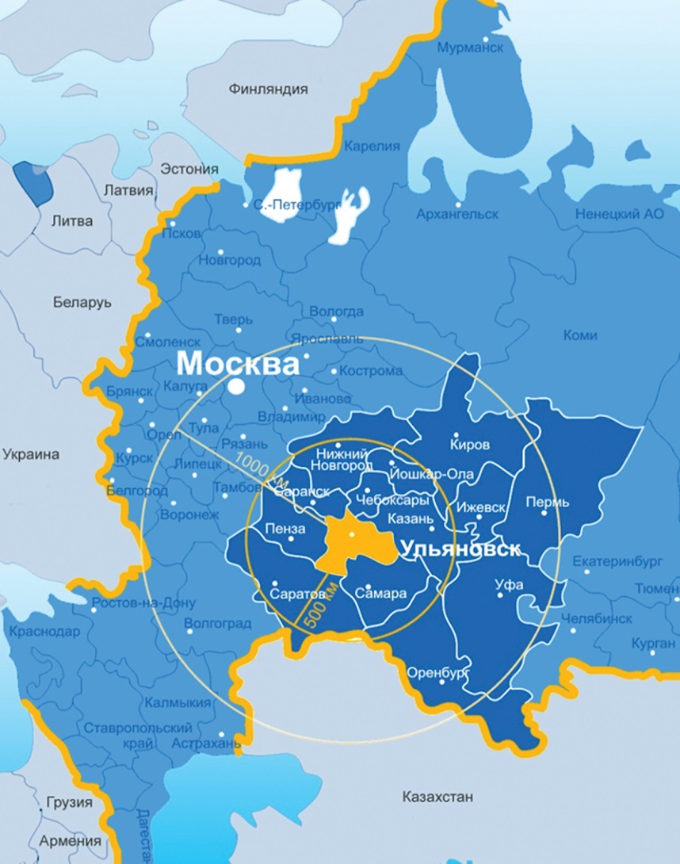
Экономико-географическое положение региона

Slide 5
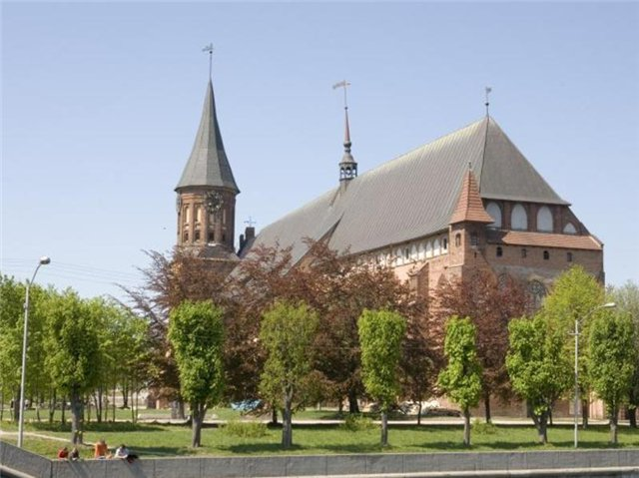
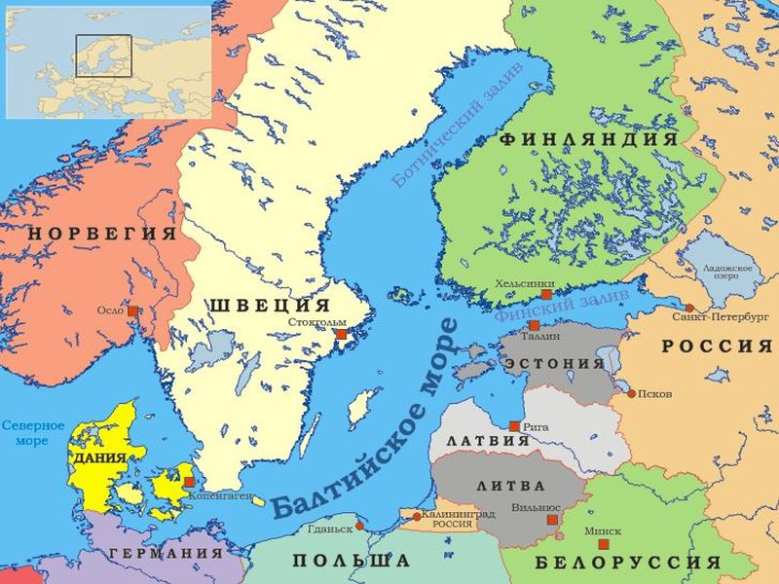
Политико-географическое положение региона

Slide 6
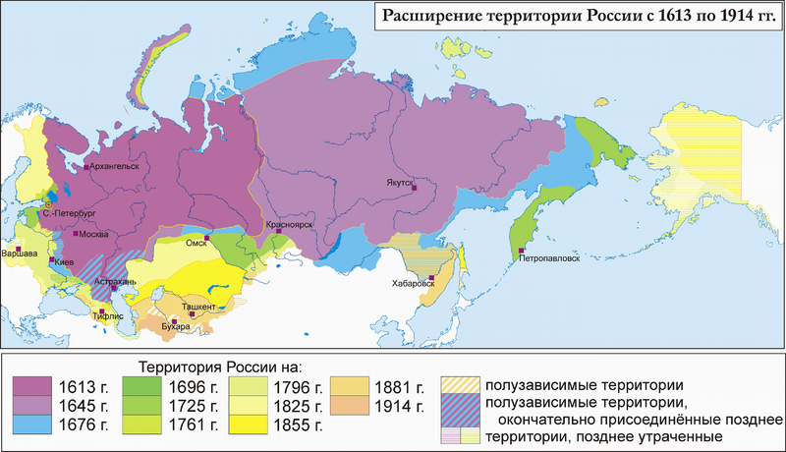
Этапы формирования российской территории

Slide 7
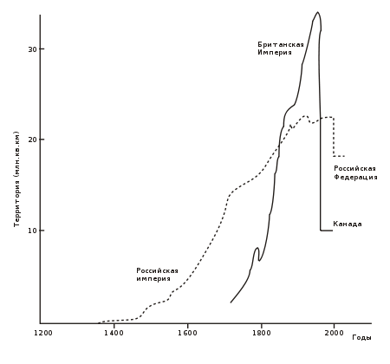

Slide 8
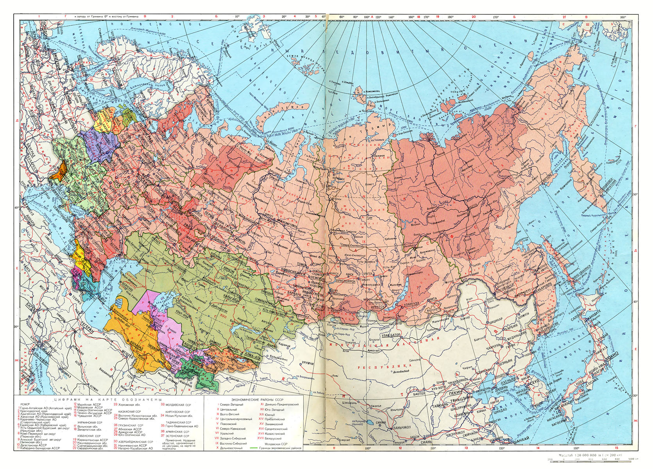
Административно–территориальное устройство СССР

Slide 9
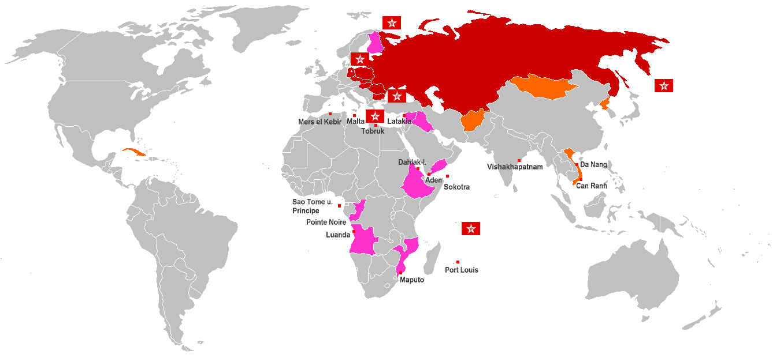
Зоны влияния СССР во второй половине XX в.

Slide 10
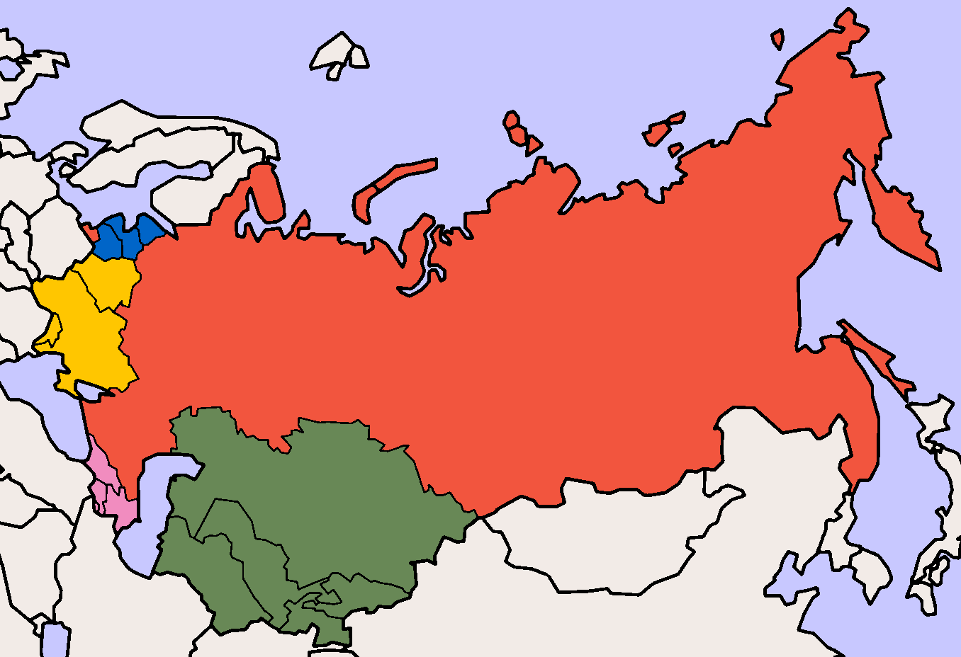
Распад СССР

Slide 11
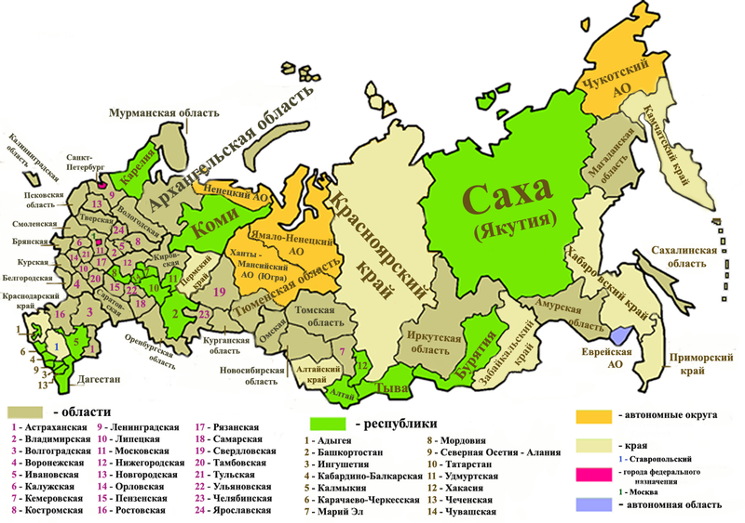
Административно-территориальное устройство
Российской Федерации

Slide 12
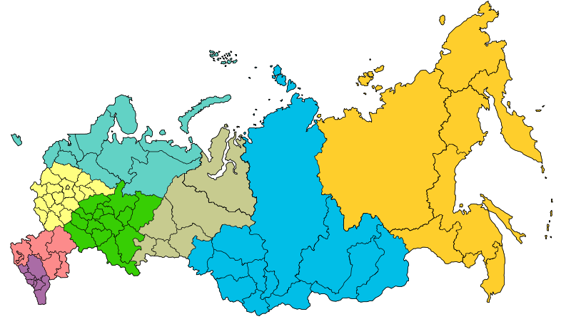
Федеральные округа Российской Федерации

Slide 13
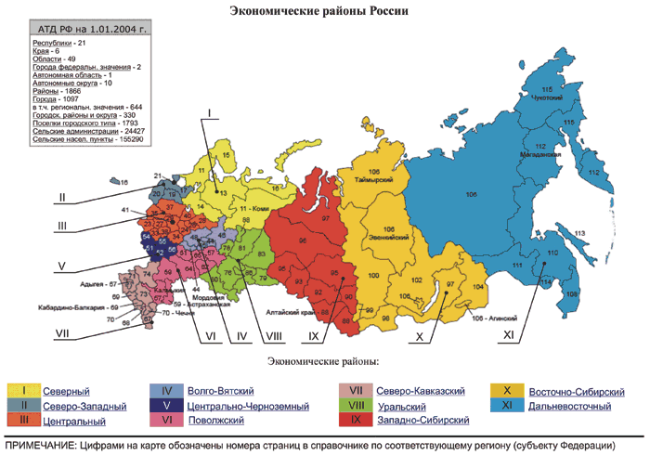

Slide 14
Изменение положения России
на карте мира

Slide 15
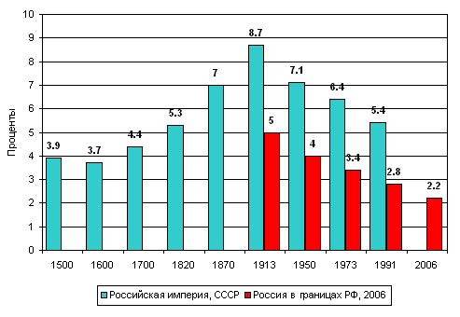
Удельный вес России в мировом населении
(142 млн человек, ок. 2%, 2012 г.)

Slide 16
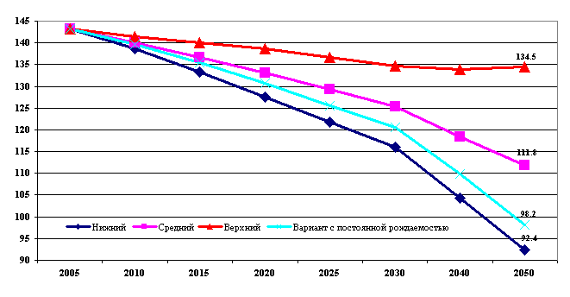
Прогнозная динамика численности населения России (ООН, млн человек)

Slide 17
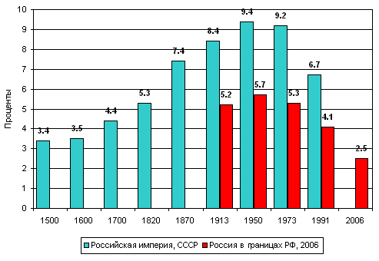
Удельный вес России в мировом ВВП
(3,4 трлн долл., ок. 4% в 2012 г.)

Slide 18
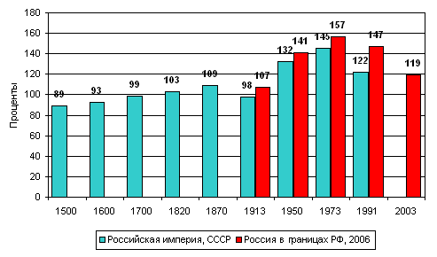
ВВП на душу населения России в % к среднемировому
(Ок. 20 тыс. долл. на человека в год в 2012 г., 45-77-е место из 180-ти стран, ок. 150 %)

Slide 19
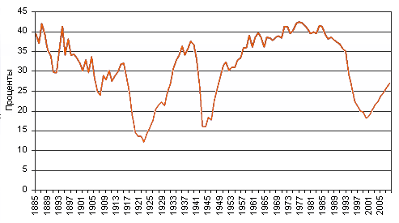
ВВП на душу населения в России в % к США
(ок. 35% в 2012 г.)

Slide 20
Спасибо за внимание!

